Slide 1
Behaviorální teorie her II.
Rámování a teorie prospektů a kulturní rozdíly
POLb1123, 4.5. 2021

Slide 2
Prospektová teorie a rámování
Kahneman & Tversky
Psychologická teorie rozhodování
Konkuruje teorii užitku
Odvozena z experimentálních dat
Studie situací systematického odklonu od teorie užitku při rozhodování
Rozhodování s mírou nejistoty = výběr mezi dvěma či více možnostmi (prospects)

Slide 3
Prospektová teorie
Kterou alternativu byste preferovali?
  A: 50% šance vyhrát 1 000 Kč, 50% šance nevyhrát nic
  B: Jistý zisk 450 Kč
Metoda hypotetických voleb
Předpoklad, že subjekty ví, jak by se v dané situaci zachovaly a že odpovídají upřímně

Slide 4
Co ovlivňuje naše rozhodování o prospektech
Averze k risku (s tím pracuje i klasická TH), Averze ke ztrátě, Referenční body, Klesající citlivost (mezní užitek), Framing
Naše rozhodování má dvě fáze: editing prospektů (konečné stavy vs. zisky a ztráty) a jejich hodnocení
Prospektová teorie má monetární i nemonetární větev
Kahneman a Tversky se hodně věnovali averzi ke ztrátě i referenčním bodům, ale i framingu

Slide 5
Prospektová teorie
Dnes mají Jack a Jill každý majetek 5 milioů
Včera měl Jack 1 milion a Jill měla 9 milionů
Jsou stejně šťastní?/Mají stejný užitek?
Podle Bernoulliho ano.
Ale ve skutečnosti předpokládáme, že je Jack mnohem šťastnější.

Slide 6
Lidé nehodnotí prospekty jako konečné stavy
Kódují je jako ztráty nebo zisky. Psychologická hodnota zisků a ztrát klíčová v subjektivním vážení užitků.
Referenční bod:
  Anthony má nyní 1 milion a Betty má 4 miliony. Je jim nabídnuto, aby si vybrali:
  Riskantní hru: 50:50 šance, že budou po hře vlastnit jeden milion nebo 4 miliony. NEBO
  Jistotu: budou mít 2 miliony
  Budou riskovat?

Slide 7
Averze ke ztrátě: Hrozba ztráty má větší psychologickou váhu než lákadlo zisku. Asymetrie negativních a pozitivních očekávání. Hrozby jsou urgentnější než příležitosti.
Ztráty se zdají být větší než zisky stejné velikosti!
Pozornost ke ztrátě je evoluční.
Neradi riskujeme ztrátu, pokud jsou všechny možnosti špatné, raději riskujeme.

Slide 8
Princip klesající citlivosti: Subjektivní rozdíl mezi 900$ a 1000$ je mnohem menší něž mezi 100$ a 200$. Projektuje se do klesající citlivosti k ziskům i na ztrátám.
Referenční bod, averze ke ztrátě, klesající citlivost jsou základem PT
Hodnocení zisků a ztrát ovlivňuje míru averze k riziku
Tendence averze k riziku v prospektech vedoucích k zisku, tendence vyhledávat riziko v prospektech vedoucích ke ztrátě

Slide 9
Rámování v PT
Teorie užitku mj. předpokládá:
  Dominance: Je-li jedno řešení lepší než jakékoliv jiné v jedné situaci a alespoň tak dobré jako ostatní v další situaci, bude vybráno toto dominantní řešení.
  Invariance: různá reprezentace stejného rozhodovacího problému by měla vyústit ve stejné preference. Preference mezi alternativami je nezávislá na jejich popisu.

Slide 10
Situace 1:
  Operace: ze 100 lidí, kteří podstoupí operaci, 90 přežije pooperační období, 68 žije po roce od operace, 34 stále žije po pěti letech od operace.
  Ozařování: ze 100 lidí, kteří podstoupí ozařování, všichni přežijí léčbu, 77 žije po roce od léčby, 22 stále žije po pěti letech od léčby.
Situace 2:
  Operace: ze 100 lidí, kteří podstoupí operaci, 10 zemře během pooperačního období, 32 zemře do roka od operace, 66 zemře do pěti let od operace.
  Ozařování: ze 100 lidí, kteří podstoupili ozařování, nikdo během léčby nezemře, 23 lidí zemře do roka od léčby, 78 zemře do pěti let od léčby.

Slide 11
Framing effect
Vlivy formulace problému na názory a preference
Jsou-li oba prospekty logicky stejné, v obou případech by měla následovat stejná odpověď
Odmítnutí návrhu, který generuje 5% nezaměstnanost, preference návrhu generující 95% zaměstnanost.
Náchylnost k riskantnímu jednání, je-li prospekt rámován pomocí ztráty, zatímco rámováni stejného prospektu pomocí zisku generuje averzi k riziku.
PT postrádá komplexní teorii rámování

Slide 12
Síla framing efektu se liší v závislosti na tématu
Větší efekty u problému spojených s životem a smrtí:
Vypukla epidemie neobvyklé asijské nemoci. Očekává se, že zemře 600 lidí. Dva alternativní programy pro boj s nemocí byly navrženy:
  Bude-li přijat program A, bude zachráněno 200 lidí.
  Bude-li přijat program B, existuje 1/3 pravděpodobnost, že 600 lidí bude zachráněno a 2/3 pravděpodobnost, že nikdo nebude zachráněn.
  Bude-li přijat program A, zemře 400 lidí.
  Bude-li přijat program B, existuje 1/3 pravděpodobnost, že nikdo nezemře a 2/3 pravděpodobnost, že zemře 600 lidí.

Slide 13
Teorie framingu
Neexistuje
Dlouhodobý dílčí výzkum, sledování různých faktorů
Rozdíl v síle efektu mezi tématy (investice vs. život
Kognitivní dostupnost situačních schémat (Jou et al. 1996)
Vyšší kognitivní schopnosti redukují efekt (Stanovich, West 1998)
Kognitivní zpracování (čas a ospravedlnění) (Takemura 1994)
Emoce jako mediátor framing efektu (Druckman, McDermott 2001)

Slide 14
Rámování 1
Efekt rámování pomocí ekvivalence
  Rozdílný –logicky ekvivalentní – popis situace působí na změnu
  Působí na preferenci míry rizika a na hodnocení alternativ
  Souvisí s problémem stavby otázek v dotaznících (Bartels 1998, Zaller 1992).

Slide 15
Rámování 2
Efekt rámování pomocí důrazu
  Zdůraznění některých potenciálně relevantních aspektů
  Ovlivňuje konstrukci názoru
  Např. rámování kampaně
  Rámce nejsou logicky identické jako v ekvivalentním rámování
  Veřejné mínění a politické komunikace

Slide 16
Sniderman & Theriault 1999:
  Zvýšené výdaje vlády na chudé je rámováno jako zvyšování šancí chudých lidí na to, aby se zlepšil jejich život = podpora veřejnosti
  Zvýšené výdaje vlády na chudé rámováno jako zvyšování daní = veřejnost nepodporuje politiku
Framing effect jako nástroj manipulace? Je příčinou nekompetence občanů? Existuje limit rámovacího efektu?
Gun Control: Bush sr. Vs. Clinton (republikánské téma vs. přerámování dopady SQ na nejchudší)

Slide 17
Kulturní podmíněnost výsledků TH

Slide 18
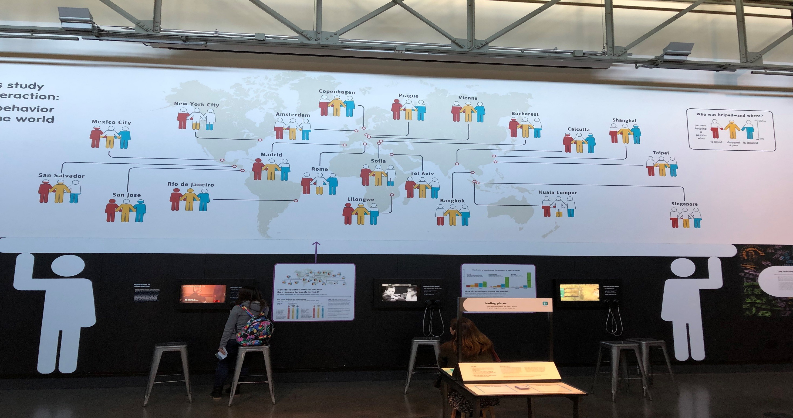

Slide 19
Kulturně podmíněné chování?
Je chování, které lze pozorovat v BGT dáno prostředím?
Existují společné vzorce na úrovni skupin?
GT: izolovaní hráči bez kontextu
Hodnoty, cíle, postoje, politická participace, instituce atd..
Mají větší roli parametry společenství nebo charakteristiky hráčů?

Slide 20
Kulturně podmíněné chování
Identifikovatelné behaviorální rysy u každého jednotlivce
Jedinci vykazují podobné chování jako ostatní lidé ve skupině
Chování lidí v jedné skupině se liší od chování lidí v jiné skupině

Slide 21
Má kultura v dnešní době význam?
Existují vůbec dostatečné kulturní rozdíly?
Teorie modernizace předpokládá konvergenci:
  S modernizací mají “nezápadní“ společnosti přijmout západní „moderní“ hodnoty
Základní teze i dnes: industrializace vede ke kulturním a sociálním změnám
Ale vede modernizace ke kulturní konvergenci nebo jsou hodnoty persistentní?
Je modernizace otázkou vnitřního nastavení? Nebo externí faktory?

Slide 22
Vývoj k postmoderní společnosti
Industrializace: materiální hodnoty
Postindustriální společnost: kvalita života, ochrana životního prostředí, sebevyjádření
Odklon od produkce za každou cenu
Více důraz na komunikaci a informace, rozhodování
Kulturní změna není lineární, různé země - různý vývoj
Weber (1904) role náboženství je trvalá
Kulturní rozdíly zachovány (směřujeme k McWorldu Watson 1998)
Huntington: 8 civilizačních zón, navzdory modernizaci
  Západní křesťanství, Ortodoxní zóna, Islámská zóna, Konfuciánská zóna, Japonsko, Hinduistická zóna, Africká zóna, Latinsko-americká

Slide 23
Inglehart a Baker 2000
World value Survey v 1990s
Dvě dimenze:
  Tradiční vs. Sekulárně-racionální orientace
  Přežití vs. Sebevyjádření

Slide 24
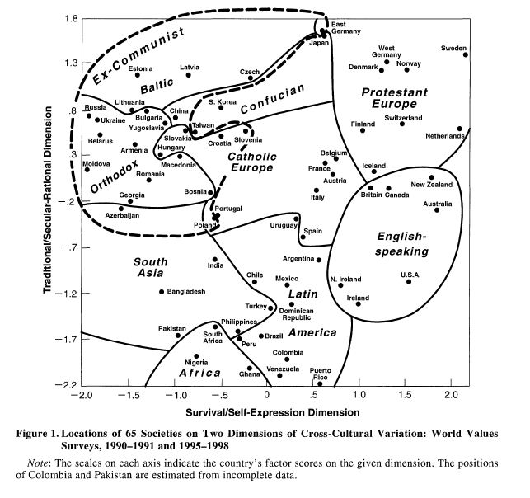
Hodnotová mapa

Slide 25
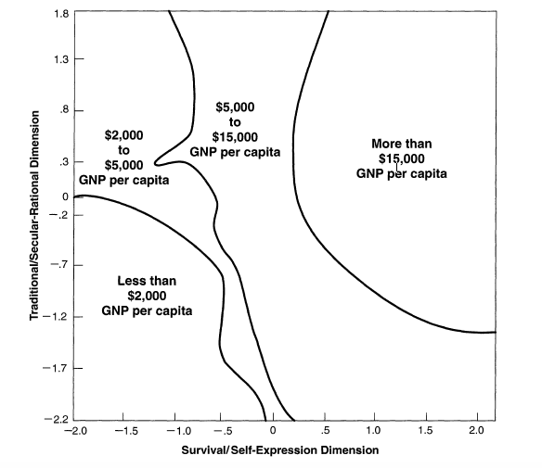
Vliv ekonomiky?

Slide 26
Kulturní vlivy?
Přetrvávají vlivy tradičních kulturních zón
Modernizační teorie platí, ale jen částečně
Industrializace = posun k sekularizaci
Postindustriální svět = postmateriální hodnoty
Ekonomika nedokáže některé rozdíly zcela vysvětlit
Kulturní oblasti mají určitou explanační sílu, zřejmě nevymizí zcela
Náboženské a historické dědictví (postkomunismus, kolonialismus)
Hranice kulturních zón jsou subjektivní
Ale zóny mají přesto explanační sílu
Amerikanizace??

Slide 27
Kulturní vliv podle Ingleharta
Je tu jasná path-dependency
Náboženství a historická zkušenost se přenáší do institucí, důvěry mezi lidmi, kultury.
Hodnoty se mění
Ale změna není lineární
Je velmi pomalá
Kulturní základ je neobyčejně trvalý

Slide 28
Stabilita kulturních vlivů
Vliv na kognitivní procesy (ne jen na postoje a hodnoty)
Hluboké psychologické kořeny kulturního vlivu
Nisbett et al. 2000: porovnávají kulturní vliv na kognitivní procesy v různých civilizacích (Čína a Řecko)
Kognitivní schopnosti se adaptují na prostředí
Řecko: individualismus, logika, individuální agency, nezávislost
Čína: harmonie, holistické vnímání světa, kolektivní agency, dialektika

Slide 29
Nisbett et al. 2000
Srovnání kognitivních procesů ve starověké a současné Číně a v Řecku/USA
Systematické rozdíly
  POZORNOST
  KONTROLA
  VYSVĚTLENÍ KAUZALITY
  LOGIKA A ZKUŠENOST
  DIALEKTIKA a ZÁKON NEKONTRADIKCE
Vysvětlení leží v rozdílech v sociální struktuře společnosti (historicky)

Slide 30
Roth et al.: Jerusalem, Lublaň, Pittsbourgh, Tokyo
Komparativní experimentální výzkum
Sleduje heterogenitu chování mezi populacemi
Studentské populace
Opakování her (s ekvivalentem 10 a 30 USD, ve hře žetony)
UG: nabídka v ekvilibriu méně. než z 1 %, nekonzistentní chování během hry
Většinou se nabídka blížila středu, nízké nabídky odmítány
Nejvyšší nabídky: USA a Jugoslávie (není mezi nimi výzhamný rozdíl)
Acceptance rate je vyšší v Izraeli a v Japonsku
Větší rozdíly mezi státy než uvnitř jednotlivých vzorků

Slide 31
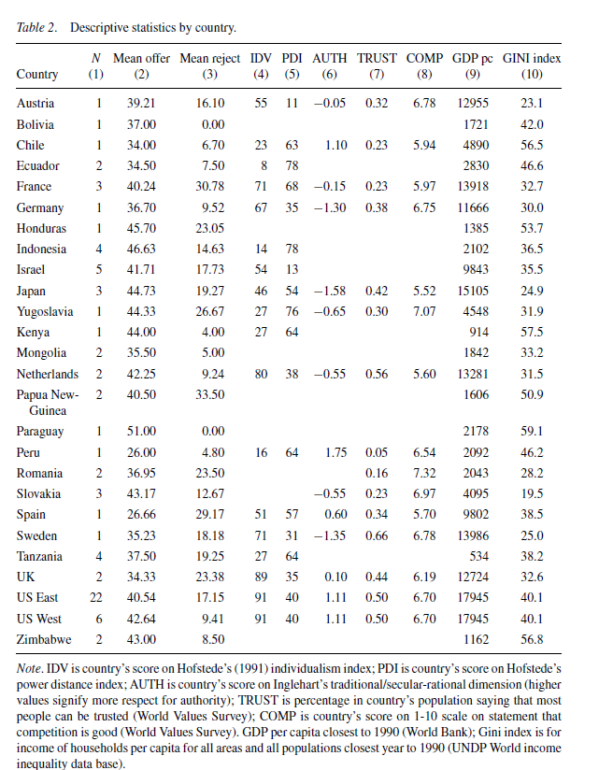
Cross-cultural differences: ULTIMATUM
Oosterbeek, Sloop, van de Kuilen 2004

Slide 32
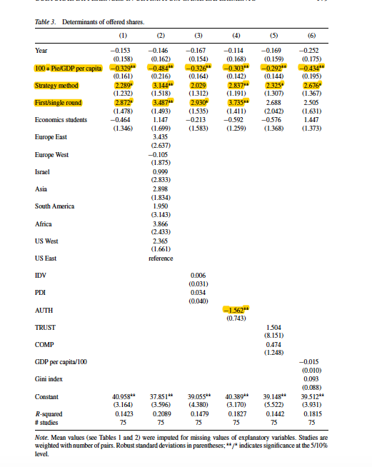
Cross-cultural differences: ULTIMATUM
Oosterbeek, Sloop, van de Kuilen 2004

Slide 33
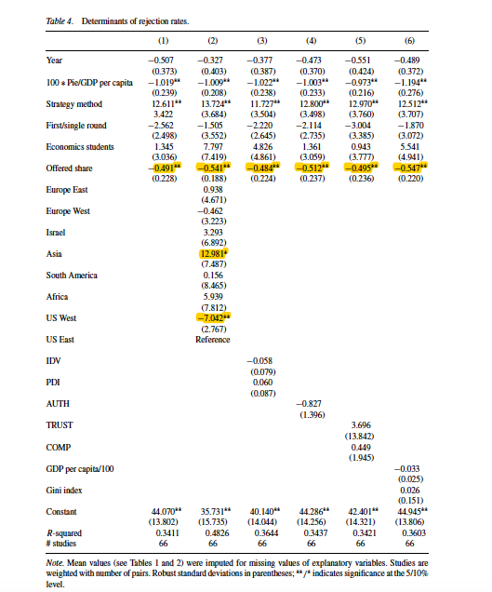

Slide 34
In search of Homo Economicus (Henrich et al. 2001)
Komparativní experimentální studie
12 zemí, 5, kontinentů, 15 společenství
Ultimatum, Public Good
Odklon od teoretického modelu, odklon od výsledků v západních společnostech
Vysoká heterogenita mezi skupinami
Homogenita ve skupinách

Slide 35
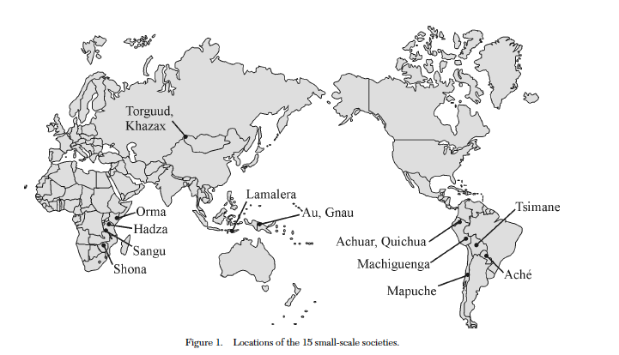
In search of Homo Economicus
Rozdílné společnosti
  sběrači
  slash and burn
  nomádští pastevci
  stálé zemědělské společnosti

Slide 36
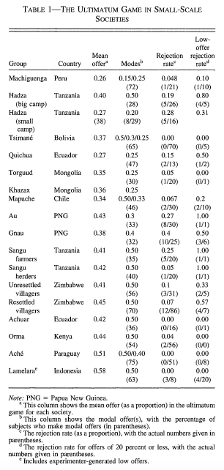

Slide 37
In search of Homo Economicus
Teorii neodpovídá žádná společnost
Nejnižší nabídky = v průměru 25 %
Velké rozptyly
Velké rozdíly v nabídkách i odmítnutí
Vysvětlující proměnné: benefity z kooperace a integrace trhu
Jasné kulturní vlivy
  Individuální konzistentnost (Orma a harambee aka public goods)
  Skupinová konzistentnost
  Kontextuální vlivy a stabilita
  Neoptimální strategie

Slide 38
Kulturní vlivy
Kulturní vlivy a společenské normy nelze ignorovat
Dostáváme se zpět k debatě o evoluční dispozici vs. sociální normě
Vliv obojího, pravděpodobně se sociální normy také vyvíjí jako adaptace dané společnosti na společensko-politické prostředí
Kulturní vlivy jsou hluboce zakořeněné, stabilní, mění se pomalu
Obezřetnost při interpretaci

Slide 39
Závěrem: kam to dál rozvíjet
BG spíše rozvíjí původní pojetí racionality, než aby ho negovala
Více se soustřeďuje na motivy a motivace v procesu rozhodování
Přináší do hry koncepty jako strach, férovost, altruismus nebo stud
Důležitá otázka je, proč na nich lidem tak záleží.

Slide 40
Propojení s evoluční biologií
Myšlenka: určitá úroveň vlastností jako je altruismus nebo strach dává evolučně lepší vyhlídky, je i tak (evolučně) předáván
Burnham 2006: nechal hrát subjekty ultimátum, kde první hráč měl možnosti 25/15 a 35/5, což byla veřejná informace. 35/5 se nabízelo docela často a i odcela často odmítalo. Ti, kdo odmítali, měli o 50% vyšší hladiny testosteronu („moralistní agrese“).
Negenetické způsoby: škola, socializace

